Slide 1








第四节
第七章
二阶
线性方程
一、二阶常系数线性方程解的结构
二、二阶常系数齐次线性方程的求解
三、二阶常系数非齐次线性方程的求解
机动 目录 上页 下页 返回 结束

Slide 2
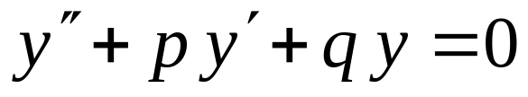
一、二阶常系数线性方程解的结构
二阶常系数齐次线性方程的一般形式：
其中p、q是常数.
为了求二阶常系数齐次线性方程的通解，
首先要讨
论二阶常系数齐次线性方程通解的组成方式。
机动 目录 上页 下页 返回 结束

Slide 3


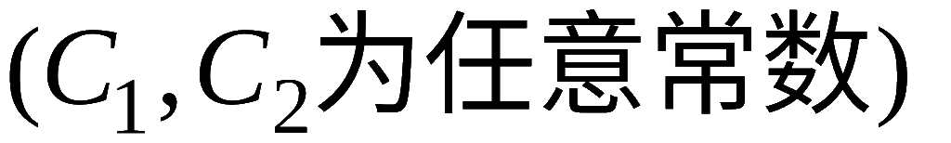


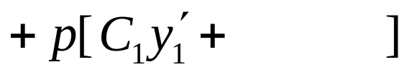




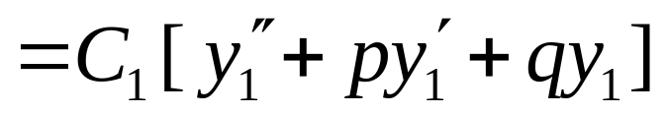
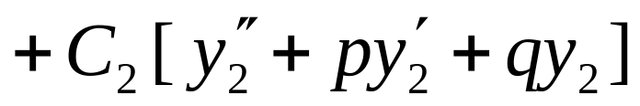

定理1.
是二阶常系数齐
次线性方程
的两个解,
也是该方程的解.
(叠加原理)
证:
代入方程左边, 得
证毕
机动 目录 上页 下页 返回 结束

Slide 4

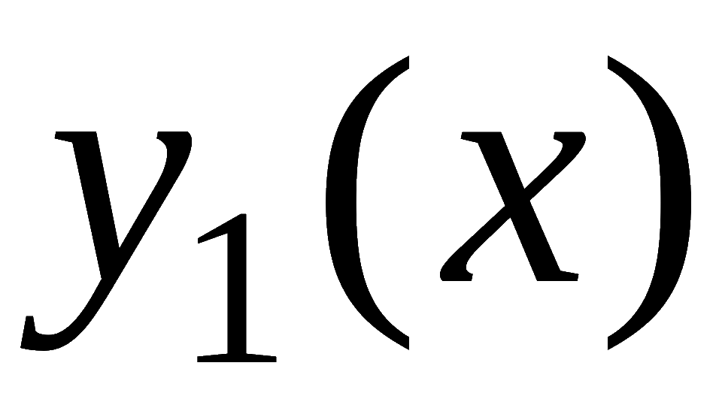
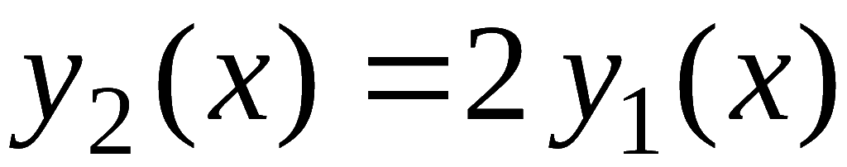
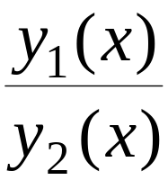

说明:
不一定是所给二阶方程的通解.
例如,
是某二阶齐次方程的解,
也是齐次方程的解
则
但是
并不是通解
要想保证
中含有两个任意常数
即成为通解,
只要满足
称这样的两个函数为
常数
线性无关的
机动 目录 上页 下页 返回 结束

Slide 5
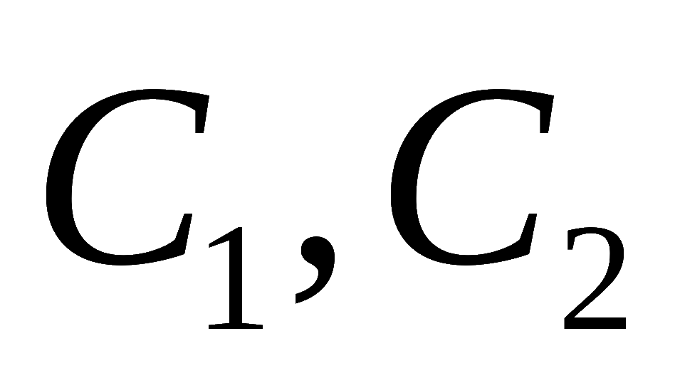
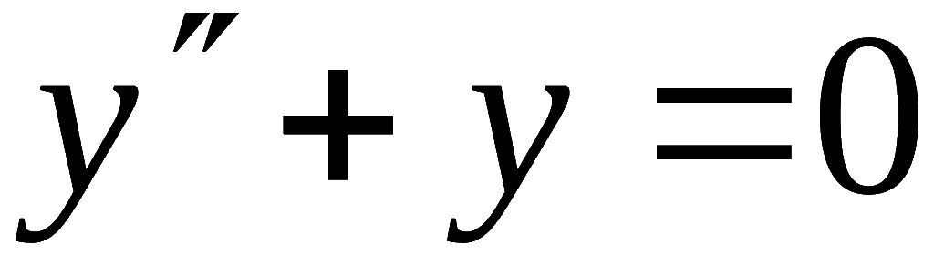
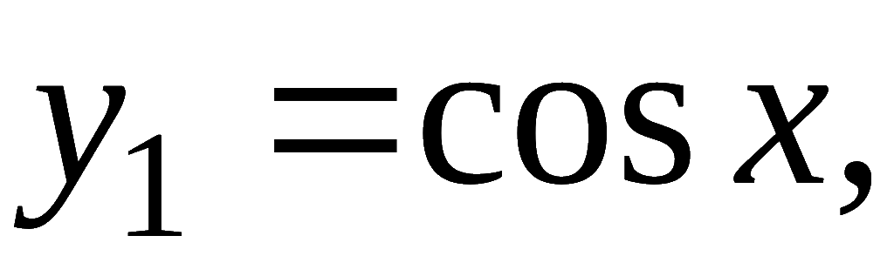
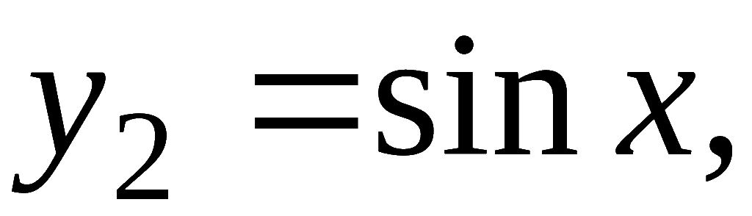
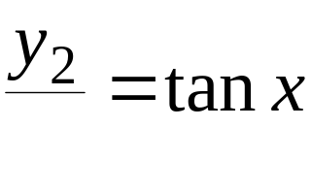

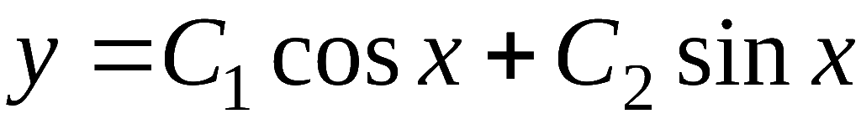
定理 2.
是二阶常系数
齐次线性方程
的两个线性无关的解,
（即
常数）
则
是该方程的通解.
其中
是两个任意常数。
例如, 方程
有特解
且
常数,
故方程的通解为
机动 目录 上页 下页 返回 结束

Slide 6


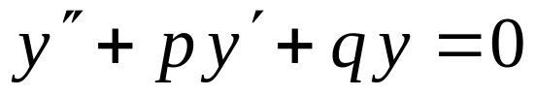
二阶常系数线性非齐次方程的一般形式 :
①
称
②
为相应于非齐次方程的齐次方程。
机动 目录 上页 下页 返回 结束

Slide 7
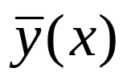
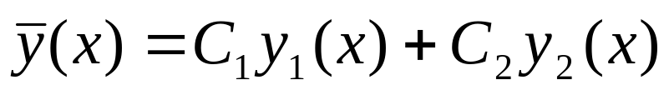
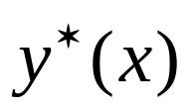
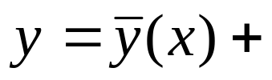
如果
是所相应的齐次方程②的通解
则由上述定理得非齐次方程①通解的结构。
定理3：
设
是非齐次方程①的一个特解，
而
是所相应的齐次方程②的通解，则
成为非齐次方程①的通解。
求特解 的方法
— 待定系数法
第一步：根据 f (x) 的形式 ,
确定
的函数形式；
第二步：代入原方程以确定函数表达式中的待定系数 .
机动 目录 上页 下页 返回 结束

Slide 8
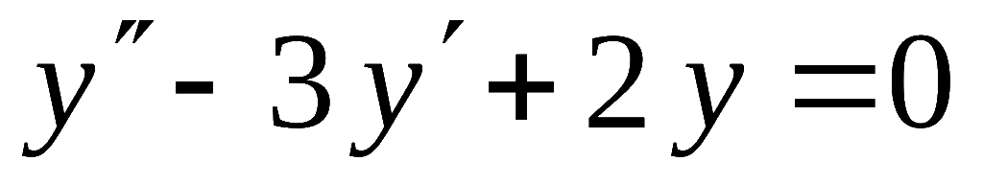
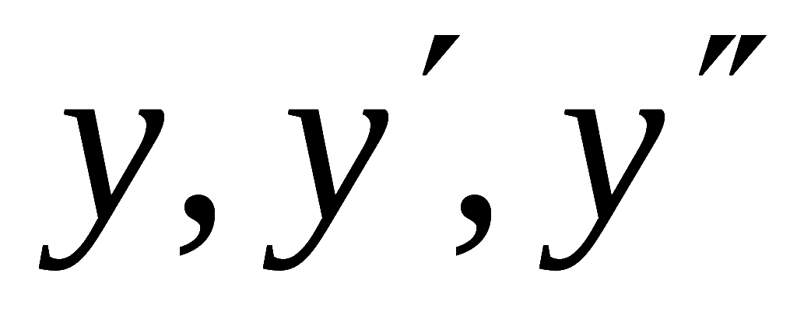
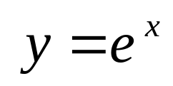
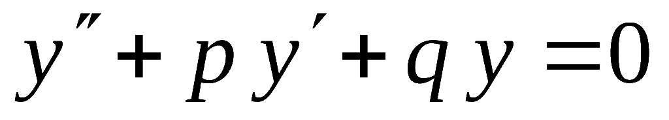
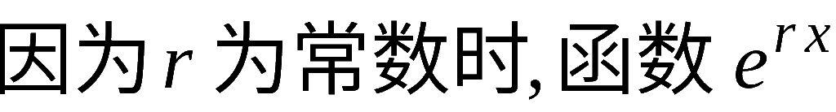
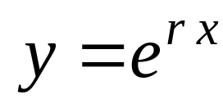
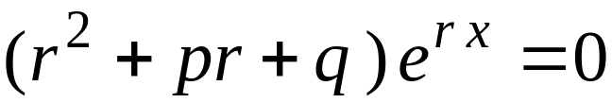
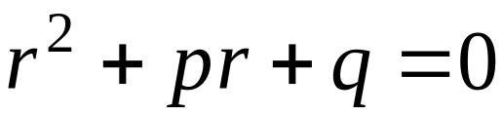
二、二阶常系数齐次线性方程的求解
由于各项的系数合并为0，
所以当
的函数形式
相同时的函数
，一定是方程的解。
一般情况下，
①
和它的导数只差常数因子,
所以令①的解为
( r 为待定常数 ),
代入①得
②
称②为微分方程①的特征方程,
其根称为特征根.
机动 目录 上页 下页 返回 结束

Slide 9
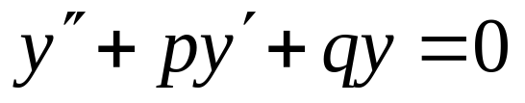
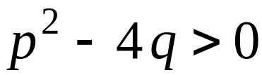
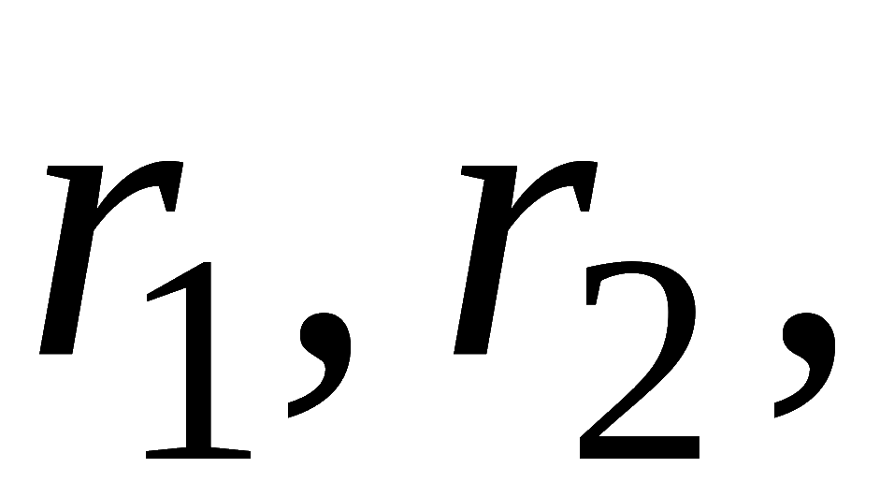
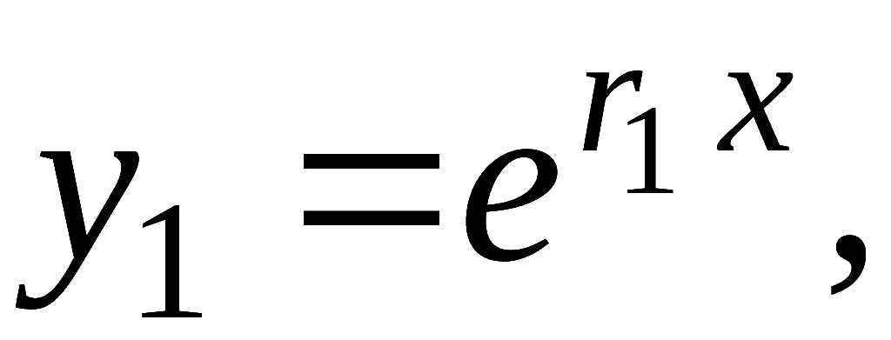
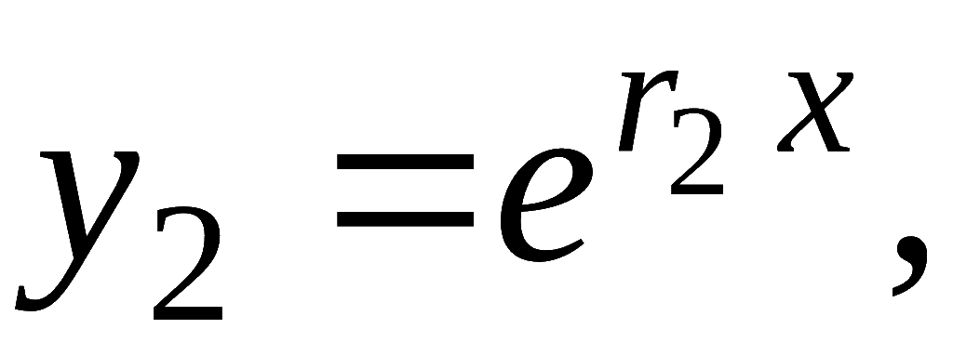
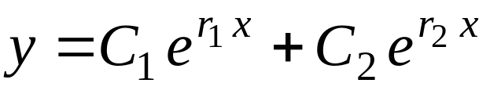
只要常数 r 是特征方程的根时，
微分方程
①
特征方程
②
函数
是微分方程的解
1. 当
时, ②有两个相异实根
则微分
方程有两个线性无关的特解:
因此方程的通解为
机动 目录 上页 下页 返回 结束

Slide 10
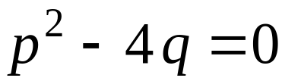
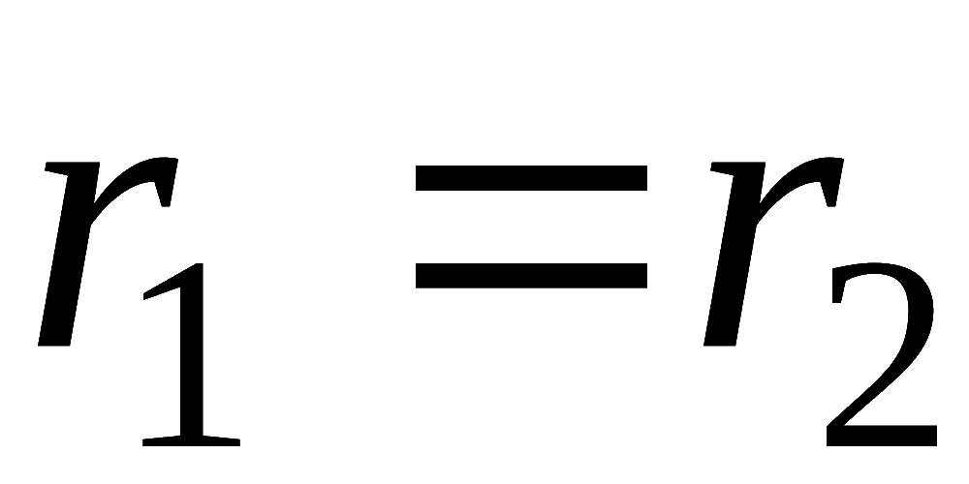
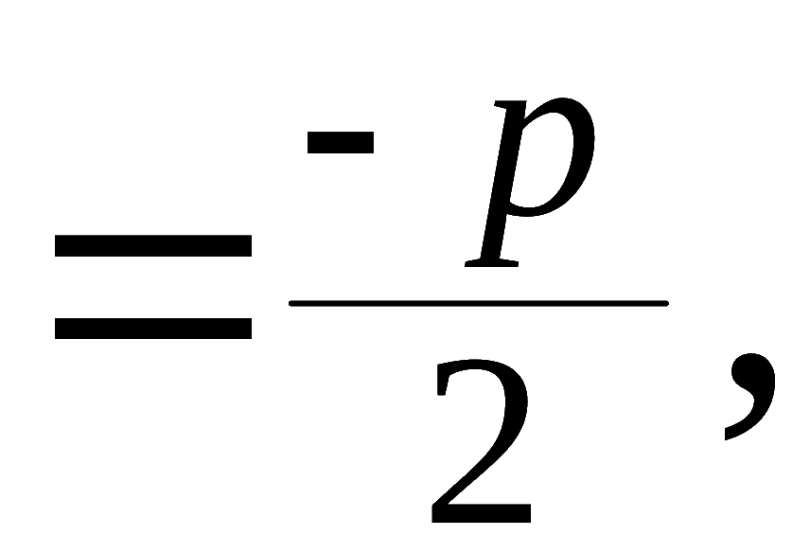
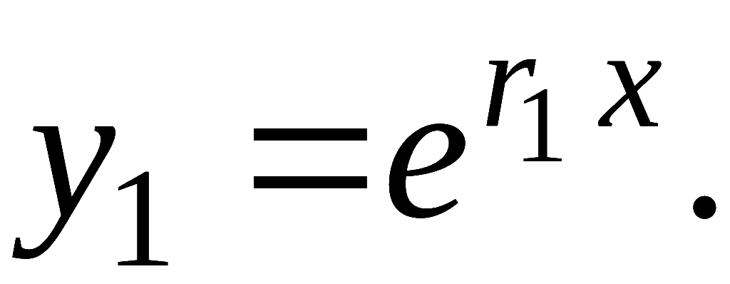
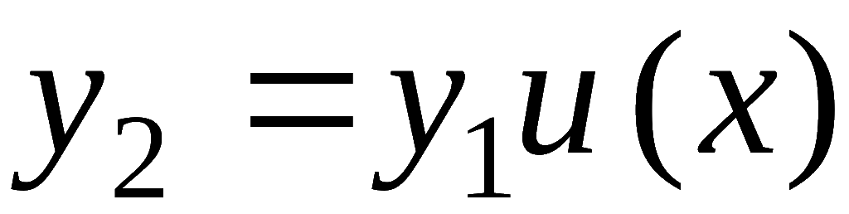
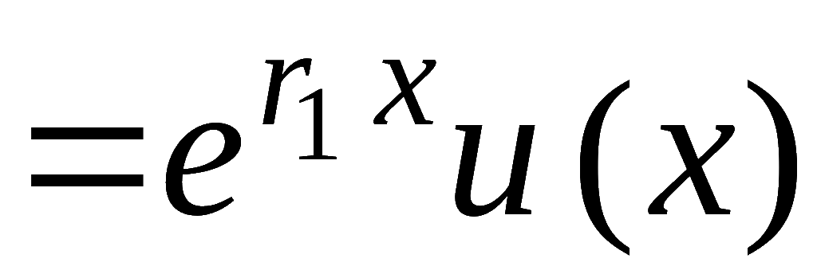
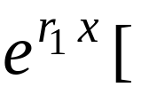
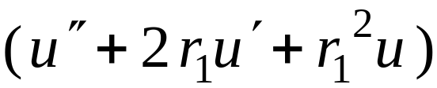




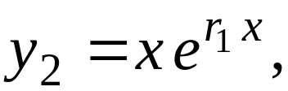
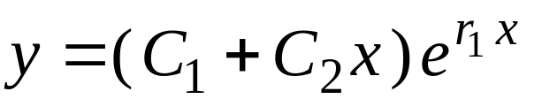
2. 当
时, 特征方程有两个相等实根
则微分方程有一个特解
设另一特解
( u (x) 待定)
代入方程得:
是特征方程的重根
取 u = x , 则得
因此原方程的通解为
机动 目录 上页 下页 返回 结束

Slide 11
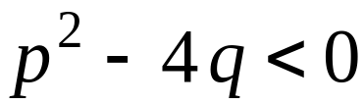
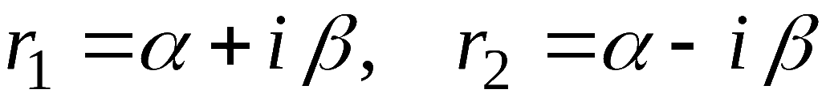
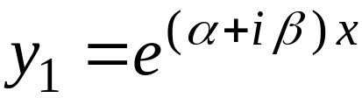
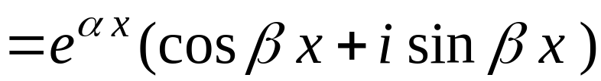
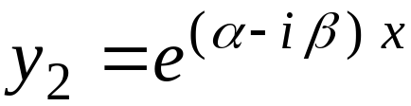
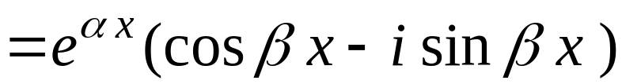
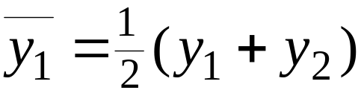




3. 当
时, 特征方程有一对共轭复根
这时原方程有两个复数解:
利用解的叠加原理 , 得原方程的线性无关特解:
因此原方程的通解为
机动 目录 上页 下页 返回 结束

Slide 12








小结:
特征方程:
特 征 根
通 解
实根
以上结论可推广到高阶常系数线性微分方程 .
机动 目录 上页 下页 返回 结束

Slide 13




例1.
的通解.
解: 特征方程
特征根:
原方程的通解为
机动 目录 上页 下页 返回 结束

Slide 14









例2.
求解初值问题
解: 特征方程
有重根
原方程的通解为
利用初始条件得
于是所求初值问题的解为
机动 目录 上页 下页 返回 结束

Slide 15






例3.
求方程
的通解.
解: 特征方程
特征根:
原方程通解为
机动 目录 上页 下页 返回 结束
Notes:
运行时, 点击按钮“推广”, 可显示高阶常系数线性微分方程解的结构.

Slide 16
三、二阶常系数非齐次线性方程的求解
二阶常系数线性非齐次方程的一般形式 :
定理：
设
是非齐次方程的一个特解，
而
是所相应的齐次方程的通解，则
成为非齐次方程①的通解。
求特解 的方法
— 待定系数法
第一步：根据 f (x) 的形式 ,
确定
的函数形式；
第二步：代入原方程以确定函数表达式中的待定系数 .
机动 目录 上页 下页 返回 结束

Slide 17
















1、
λ 为实数 ,
为 已知的m 次多项式 .
设特解为
其中 为待定多项式 ,
代入原方程 , 得
(1) 若 λ 不是特征方程的根,
则取
Q (x) 为 m 次待定系数多项式
从而得到特解
形式为
机动 目录 上页 下页 返回 结束

Slide 18










(2) 若λ 是特征方程的单根 ,
即
为m 次多项式,
故特解形式为
(3) 若 λ 是特征方程的重根 ,
即
是 m 次多项式,
故特解形式为
机动 目录 上页 下页 返回 结束

Slide 19





小结
对方程
其中
为已知的 m 次多项式。
可设特解
λ 不是特征根
λ 是特征单根
λ 是特征重根
其中
为待定的 m 次多项式。
机动 目录 上页 下页 返回 结束

Slide 20











例1.
的一个特解.
解: 本题
特征方程为
不是特征方程的根 .
写全一个二次多项式
设所求特解为
代入方程 :
比较系数, 得
所求特解为
机动 目录 上页 下页 返回 结束

Slide 21













例2.
的通解.
解: 本题
特征方程为
特征根
对应齐次方程的通解为
设非齐次方程特解为
代入方程得
比较系数, 得
因此特解为
所求通解为
机动 目录 上页 下页 返回 结束

Slide 22







2、
对非齐次方程
可设特解
其中
不是特征根
是特征单根
机动 目录 上页 下页 返回 结束

Slide 23













例3.
的一个特解 .
解: 本题
特征方程
不是特征方程的根,
故设特解为
代入方程得
比较系数 , 得
于是求得一个特解
机动 目录 上页 下页 返回 结束

Slide 24












例4.
的通解.
解:
特征方程为
其根为
对应齐次方程的通解为
为特征方程的单根 ,
因此设非齐次方程特解为
代入方程:
比较系数, 得
因此特解为
所求通解为
机动 目录 上页 下页 返回 结束

Slide 25








例5 填空题
设
时可设特解为
时可设特解为
机动 目录 上页 下页 返回 结束

Slide 26














例6. 求微分方程
的通解
（其中 为实数 ) .
解: 特征方程
特征根:
对应齐次方程通解:
时,
代入原方程得
故原方程通解为
时,
代入原方程得
故原方程通解为
机动 目录 上页 下页 返回 结束

Slide 27







内容小结
特征根:
(1) 当
时, 通解为
(2) 当
时, 通解为
(3) 当
时, 通解为
可推广到高阶常系数线性齐次方程求通解 .
机动 目录 上页 下页 返回 结束

Slide 28






λ 为特征方程的 k (＝0, 1, 2) 重根,
则设特解为
为特征方程的 k (＝0, 1 )重根,
则设特解为
机动 目录 上页 下页 返回 结束

